Slide 1
Сенсорное развитие детей младшего дошкольного возраста посредством дидактических игр
Выполнила: Татаренко А.В.
воспитатель МБДОУ №33
Тверь -2015 г.

Slide 2
Актуальность
В игровой деятельности происходит наиболее интенсивное воспитание всех психологических функций, в том числе происходит сенсорное воспитание. Значит, в учебно-воспитательный процесс необходимо внедрять дидактические игры, упражнения для развития восприятия ребенка, основная задача которых ознакомление младших дошкольников со свойствами предметов, что поможет обеспечить накопление представлений о форме, цвете и величине предметов.
ФГОС и уровень информации требуют все больше внимания уделять интеллектуальному развитию ребенка. Процессу сенсорного развития внимания уделяется явно недостаточно. Хотя, известно, развитие ощущений и восприятий создает необходимые предпосылки для возникновения всех других, более сложных познавательных процессов (памяти, воображения, мышления, речи). Поэтому сенсорному развитию дошкольников должно уделяться значительно больше времени в воспитательном процессе в дошкольном учреждении

Slide 3
Цель
Осуществление неразрывной связи сенсорного развития с разнообразной деятельностью детей посредством дидактических игр.

Slide 4
Задачи
Формирование общей сенсорной способности;
Обеспечение постепенного перехода от предметного восприятия и узнавания объекта к сенсорному анализу (части предмета, его назначение, материал из которого сделан предмет, цвет и форма, размер и т.д.);
Получение новых знаний, закрепление навыков действий с различными предметами;
Умение общаться со своими сверстниками и с взрослыми.

Slide 5
.
.
Объект исследования: сенсорное развитие детей младшего возраста
.
Предмет исследования: дидактическая игра как средство сенсорного развития

Slide 6
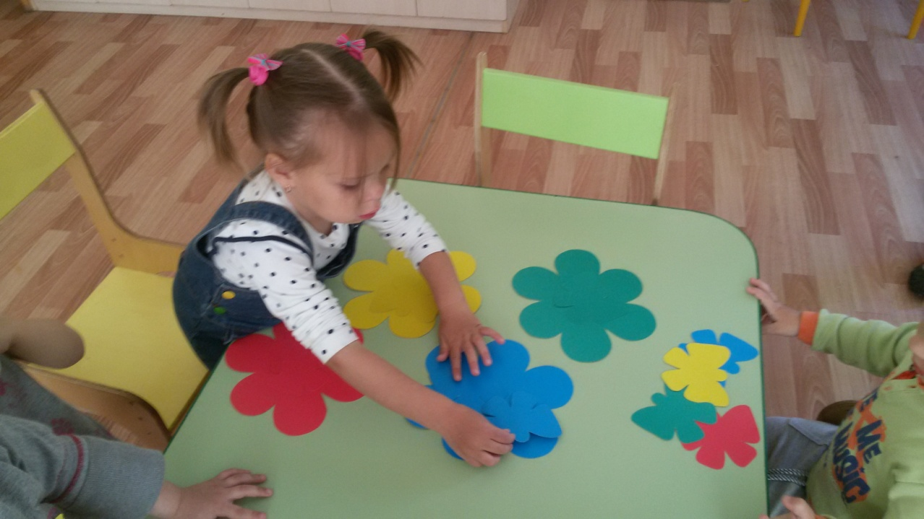
Ознакомление детей с цветом

Slide 7
.
Ознакомление детей с цветом

Slide 8
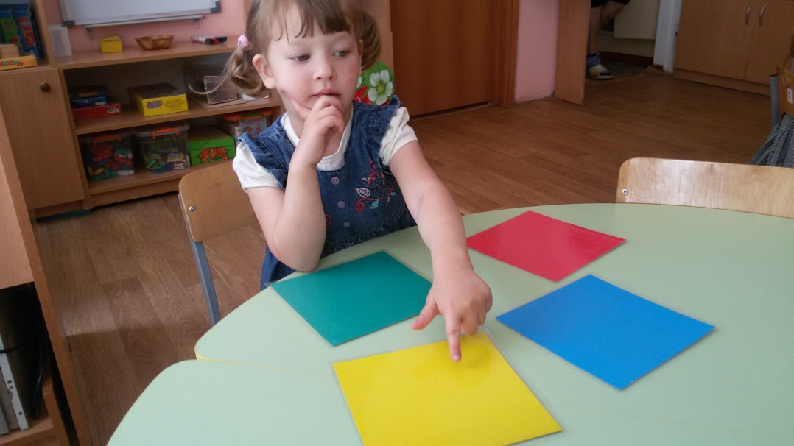
Ознакомление с цветом и формой

Slide 9
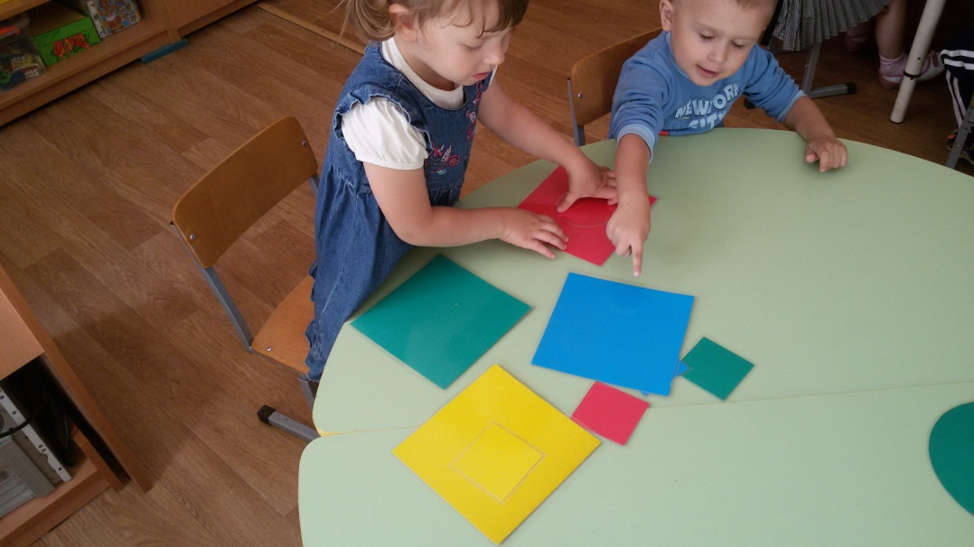
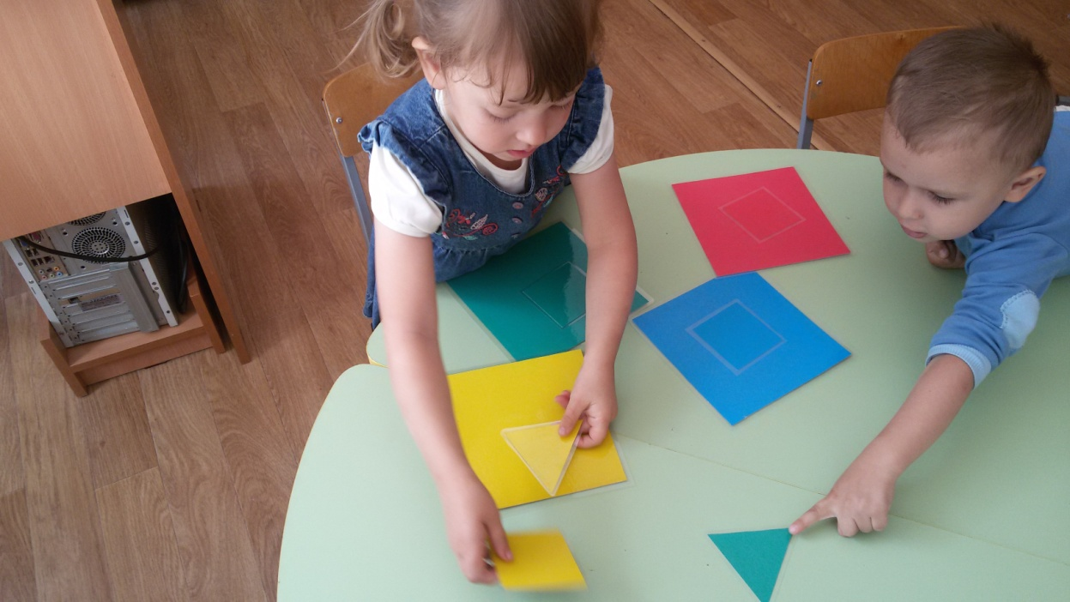
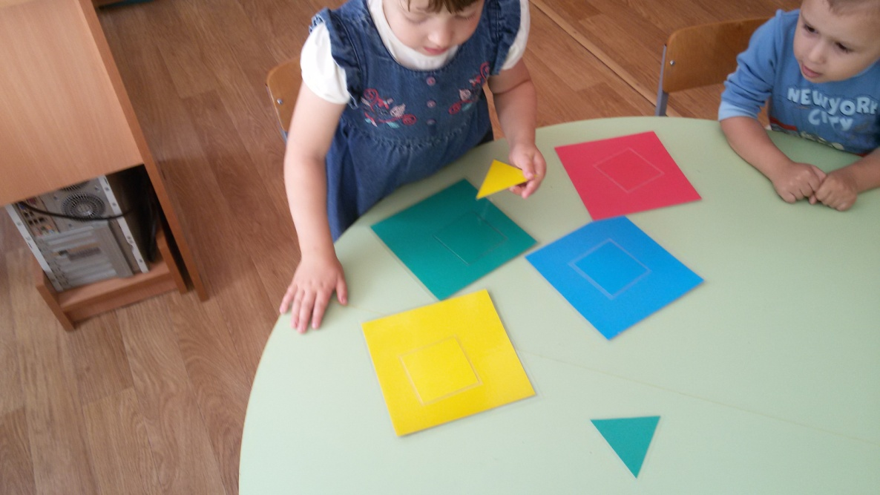
.
.

Slide 10
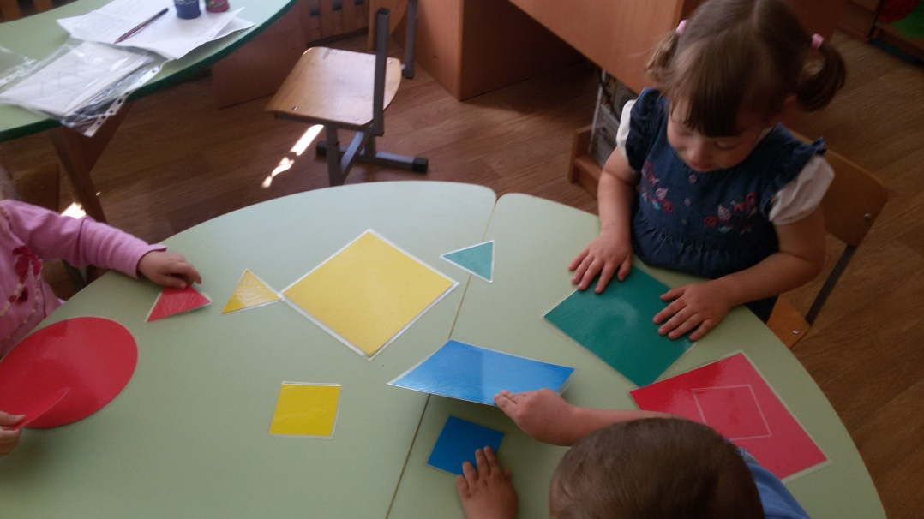
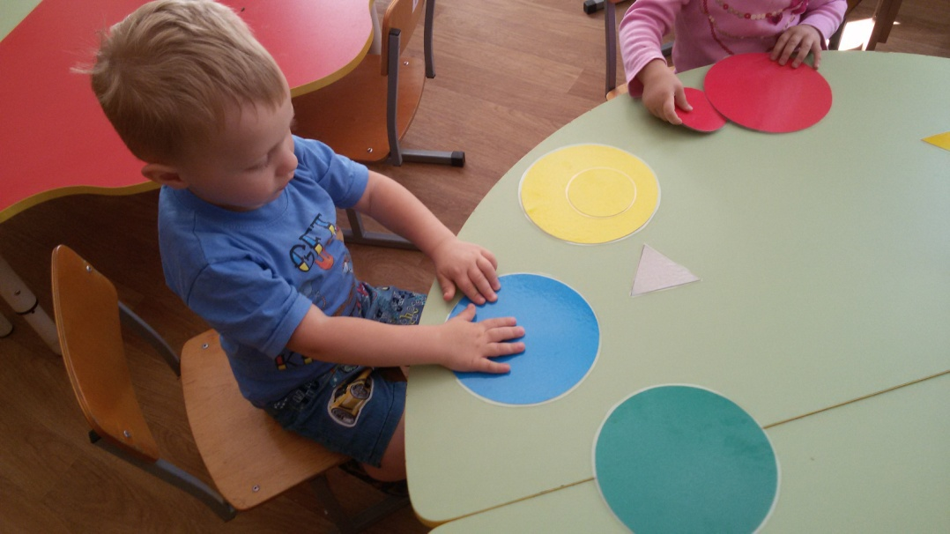
.
Ознакомление с цветом и формой

Slide 11
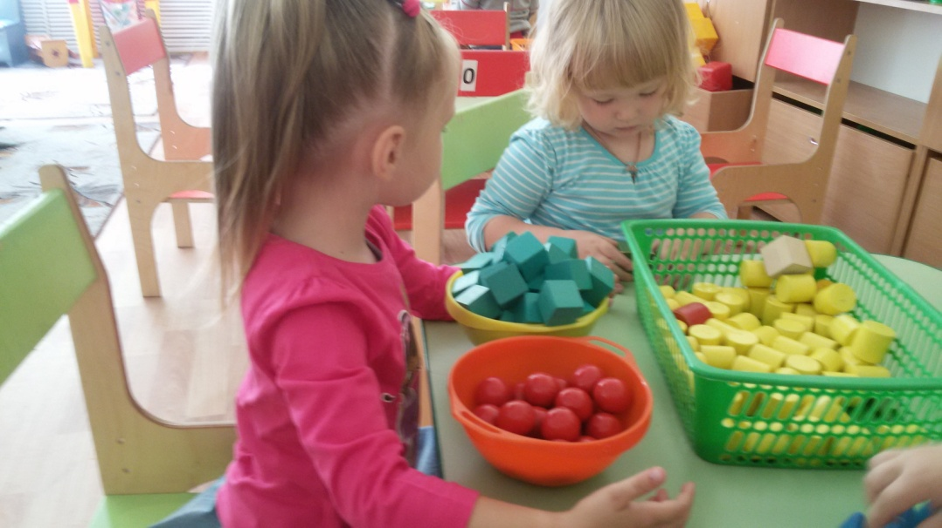
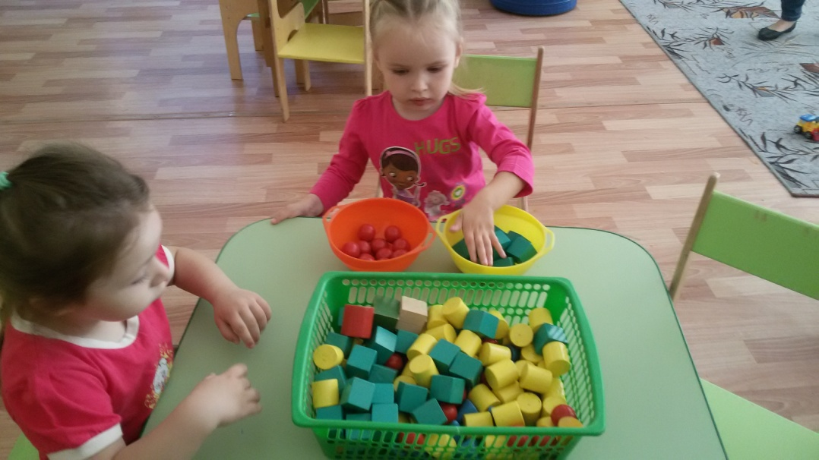
Ознакомление с цветом и формой

Slide 12
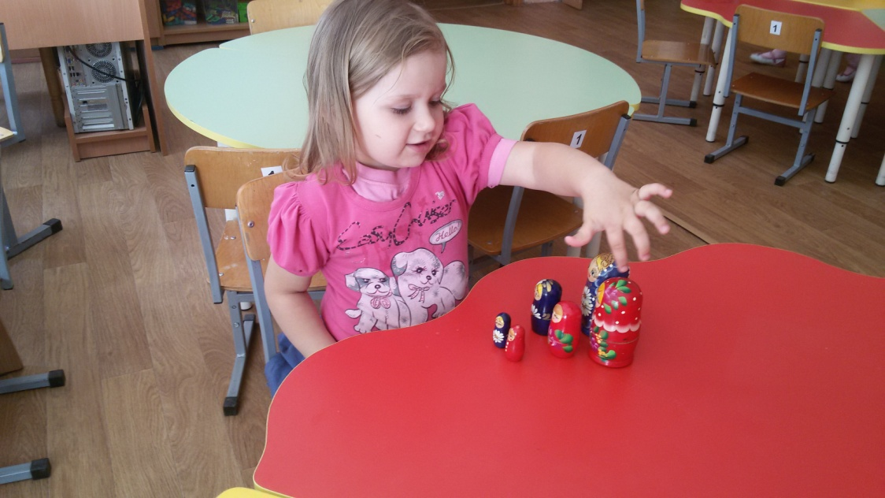
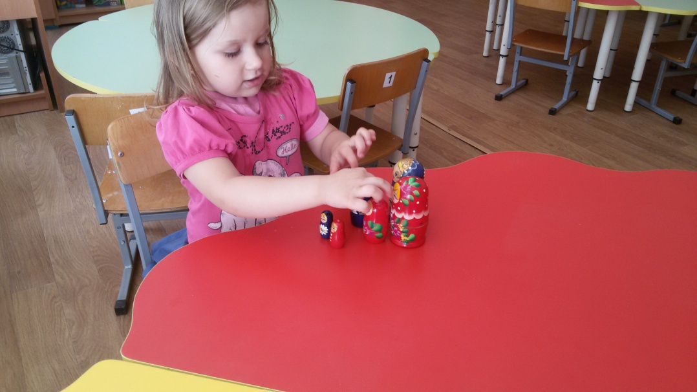
Ознакомление с величиной

Slide 13
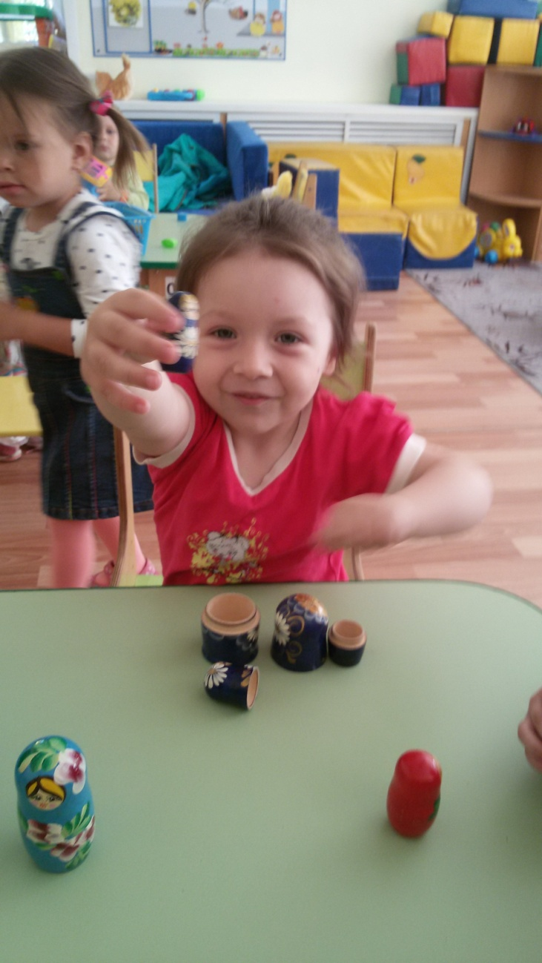
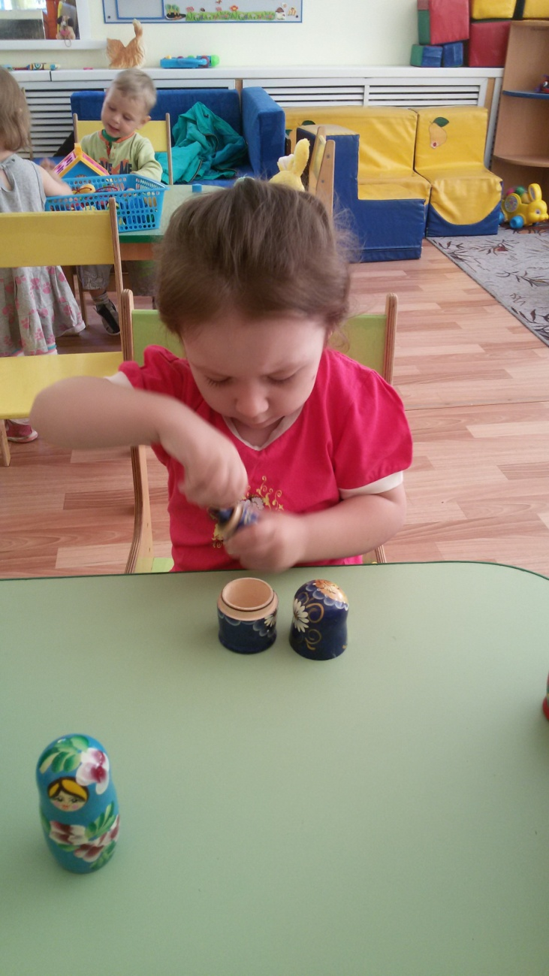
.

Slide 14
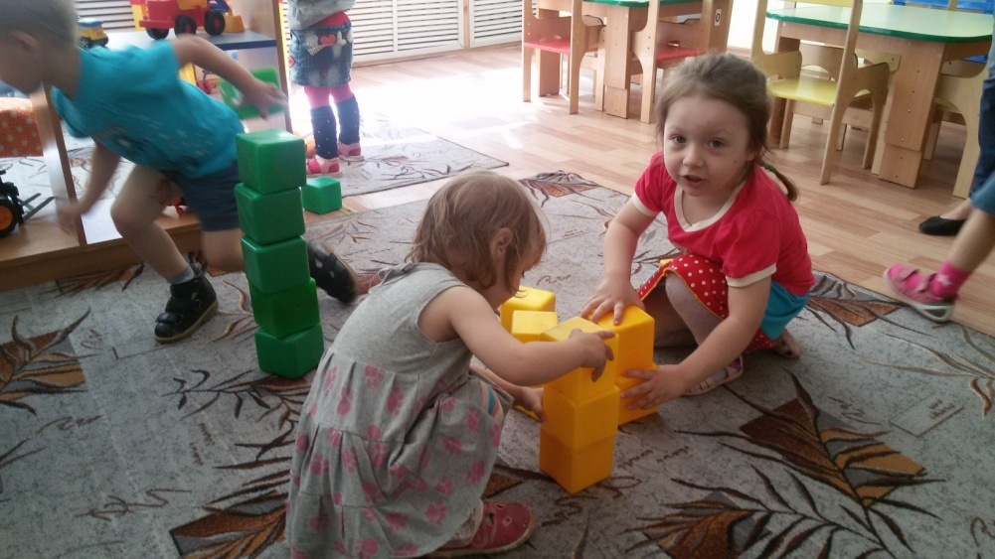
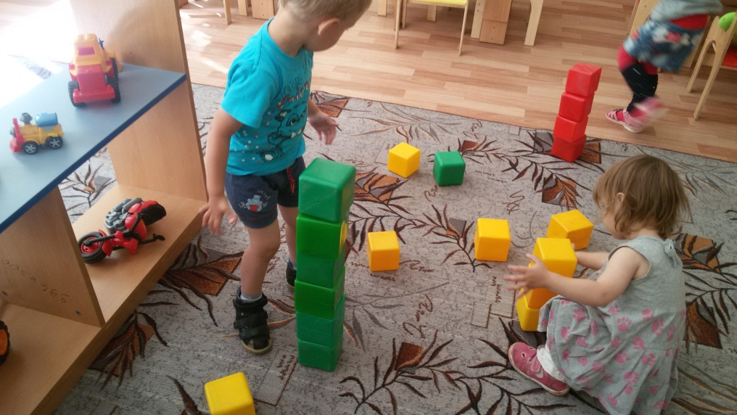
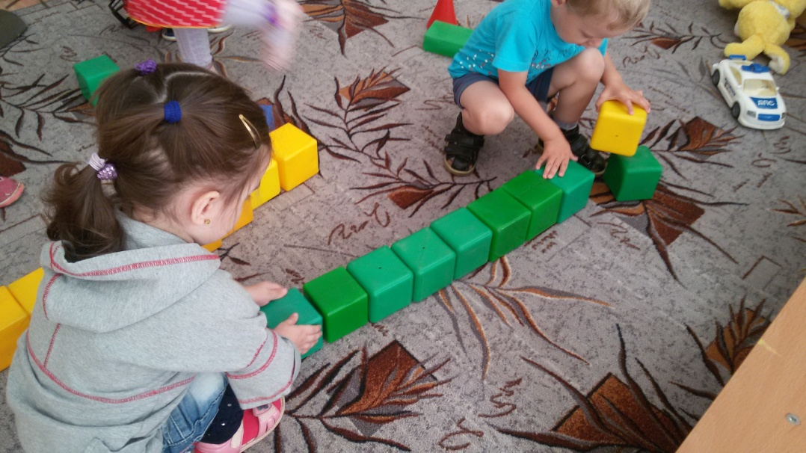
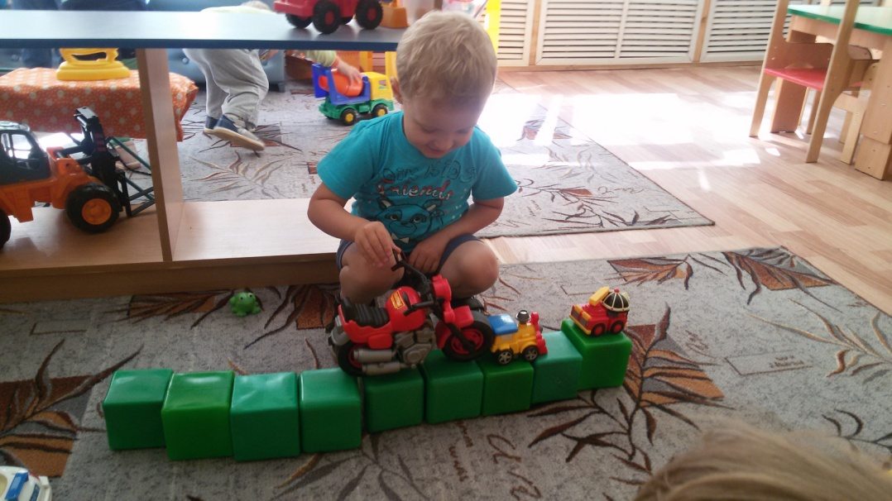
.

Slide 15
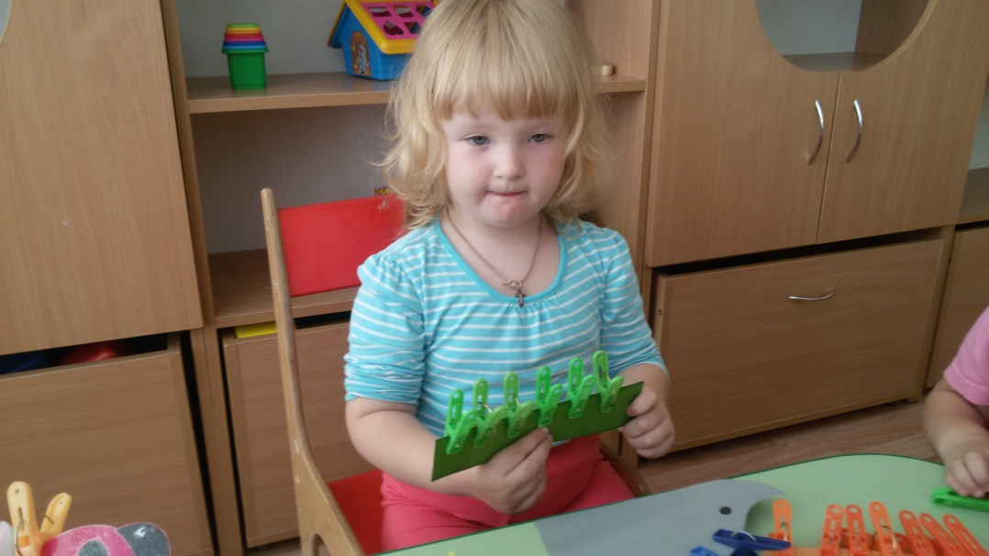
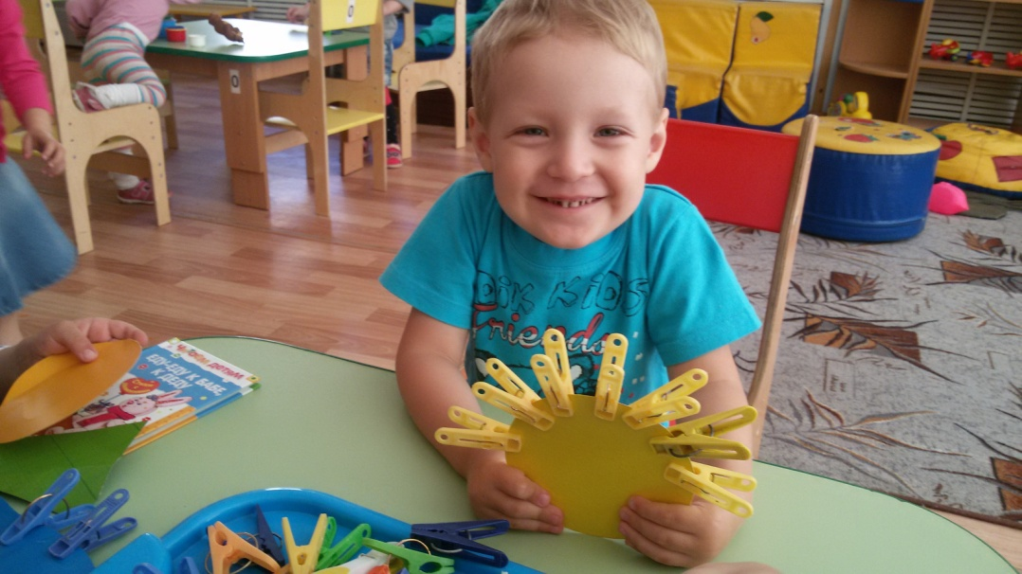
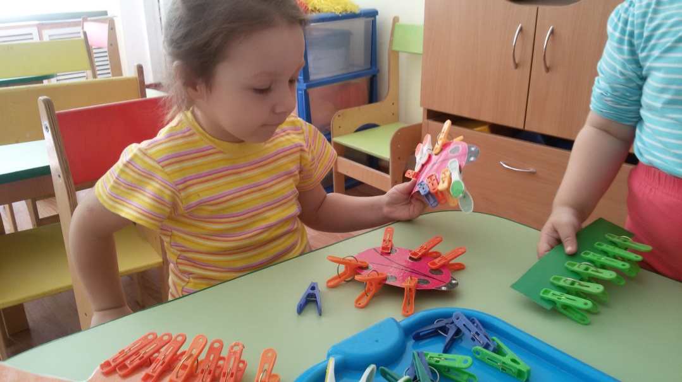
Игры развивающие мелкую моторику рук

Slide 16
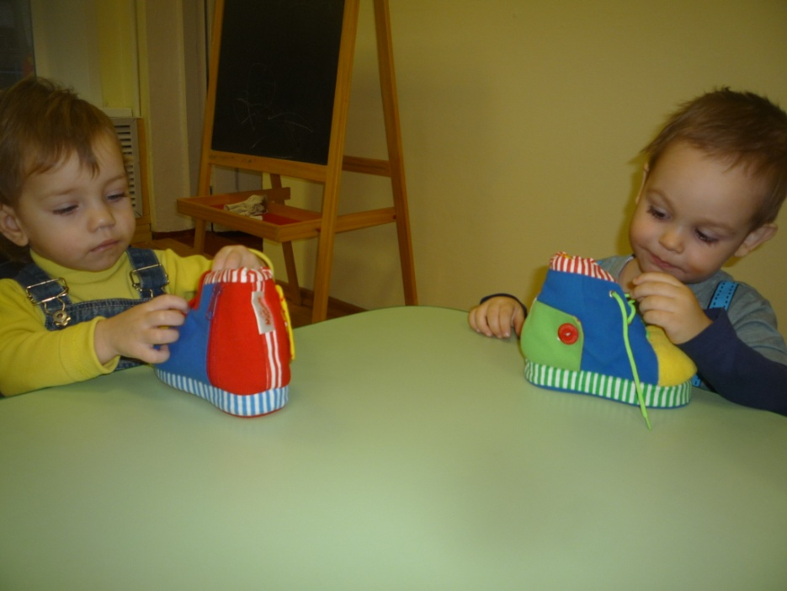
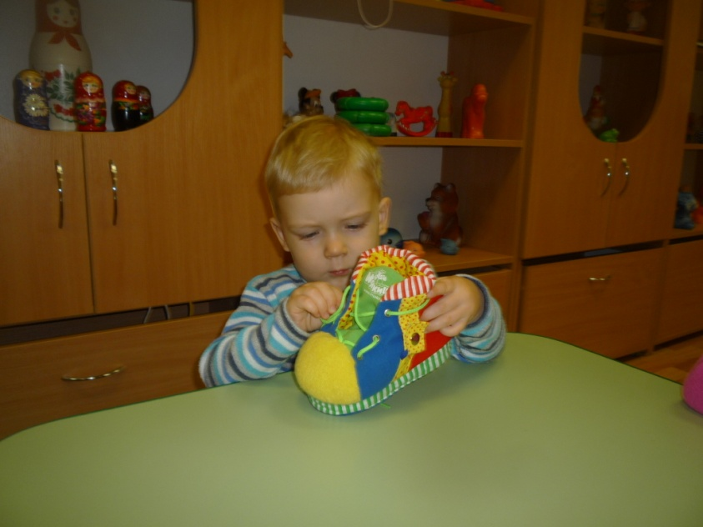
Игры развивающие мелкую моторику рук

Slide 17
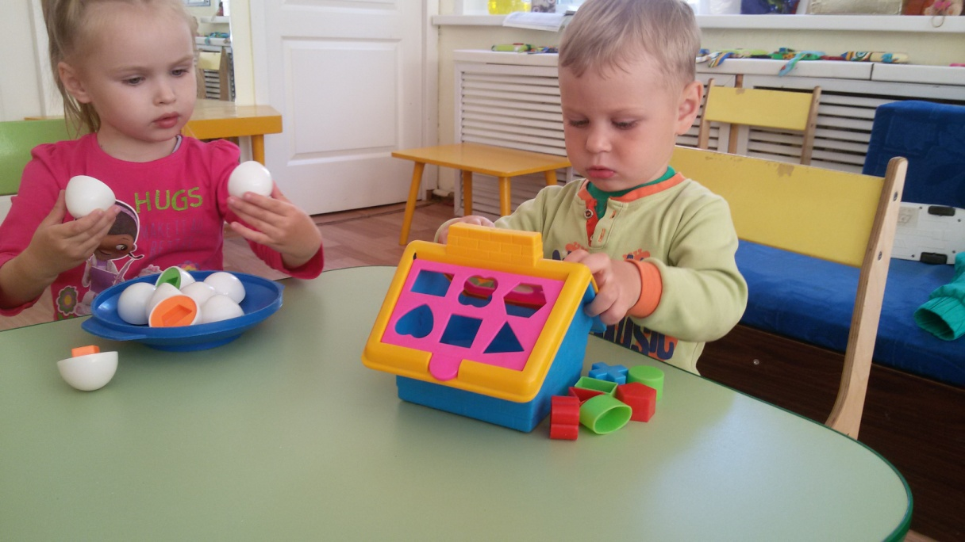
Игры развивающие мелкую моторику рук

Slide 18
Заключение
Дидактическая игра является ценным средством воспитания сенсорной активности детей. В ней дети охотно учатся сравнивать, классифицировать, уточнять свои знания. Она помогает сделать любой учебный материал увлекательным, вызывает у воспитанников глубокое удовлетворение, создает радостное рабочее настроение, облегчает процесс усвоения знаний. Дидактическая игра помогает ребенку узнать, как устроен окружающий мир и расширить его кругозор, способствует формированию личности.

Slide 19
Спасибо за внимание!

